Slide 1
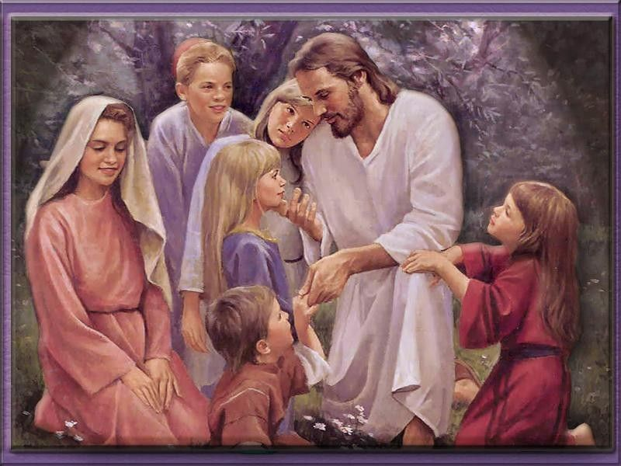
Презентация
для курса “Основы православной культуры”
Тема : “ВНУТРЕННИЙ УКЛАД СЕМЬИ.”
Составитель: Маруга Татьяна Ивановна
учитель начальных классов МБОУ СОШ №1
г. Климовска Московской области

Slide 2
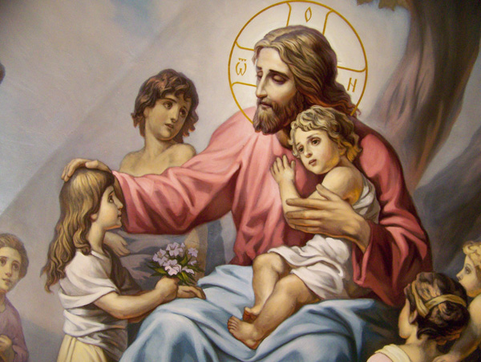
Внутренний уклад семьи

Slide 3
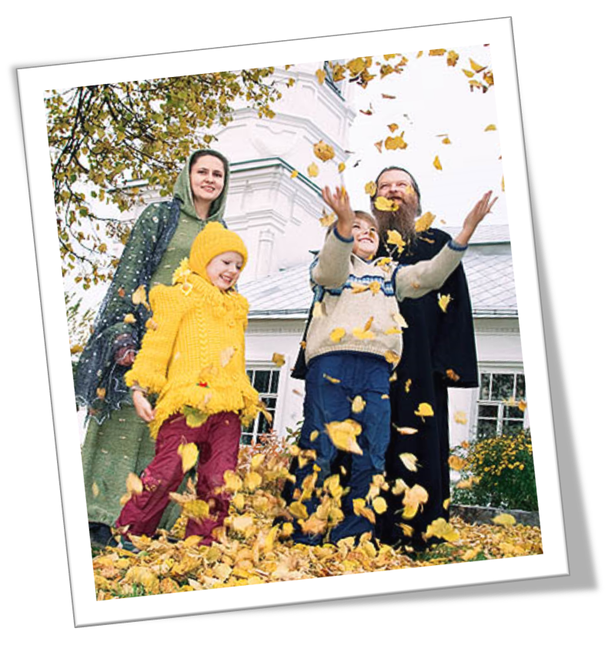
Семья – это маленький ковчег, призванный защищать детей от беды.
Семья без Господа мертва,
Заглушат радости плевелы,
И пустит сорная трава
Кореньев сети, всходов стрелы.
Не ублажайте милых чад,
Даются дети нам на время.
Семья – цветущий дивный сад,
Где Божий плод приносит семя.
О. Росс

Slide 4
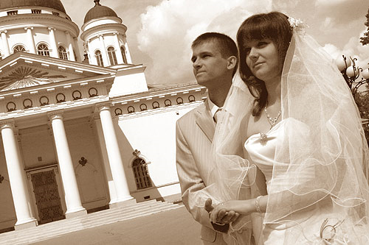
Семья начинается с брака, брак же в христианской традиции, «есть таинство, в котором при свободном обещании верной любви освящается супружеский союз жениха с невестой для чистого рождения и воспитания детей и для взаимного вспоможения во спасении». По слову святителя Иоанна Златоуста, брак стал для христиан «таинством любви», в котором участвуют супруги, их дети и Сам Господь.

Slide 5
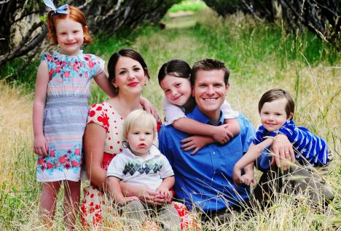
Признаки православной семьи
1) православная семья всегда создается по благословению Божиему и свободной воли людей, то есть она синергична;
2) она всегда моногамна;
3) она основана на любви, уважении, взаим¬ной верности;
4) семья обязательно иерархична, всегда строится на послушании и глава семьи, всегда отец.
Чтобы уклад семьи был правильным, должна быть иерархия в семье.

Slide 6
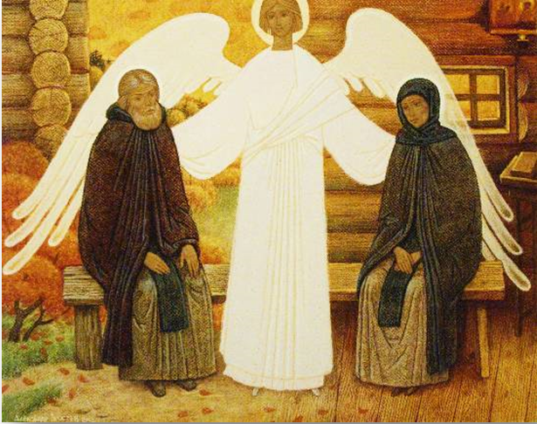
«Муж является гла­вой семьи не потому, что он мужчина, а потому, что он является образом Христа, и жена и дети могут видеть в нем этот образ, то есть образ любви безграничной, любви, которая готова на все, чтобы спасти, защи­тить, напитать, утешить, обрадовать, воспитать свою семью...
Жена ради мужа должна быть готова «все оставить, все забыть, от все­го оторваться по любви к нему и последовать за ним, куда бы он ни пошел, если нужно даже на страдания, если нужно — на крест».

Slide 7
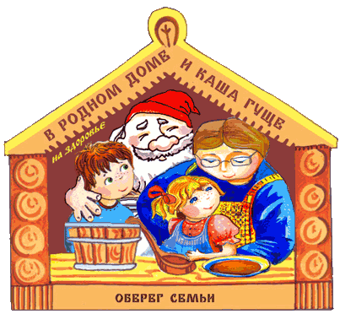
Пословицы
Муж всему дому голова.
Муж голова, а жена - сердце.
Муж да жена – одна душа.
Любовь да лад не надобен и клад.
Красота до венца, ум до конца.
Куда иголка, туда и нитка.
Будет твоя душа в раю, помяни и мою.
Добрая жена дом сбережет, а плохая рукавом растрясет.

Slide 8
Дети должны почитать своих родителей, соблюдая неуклонно 5-ю заповедь: «Почитай отца твоего и матерь твою, да благо тебе будет и долголетен будешь на земле».
Семья –
«малая церковь»

Slide 9
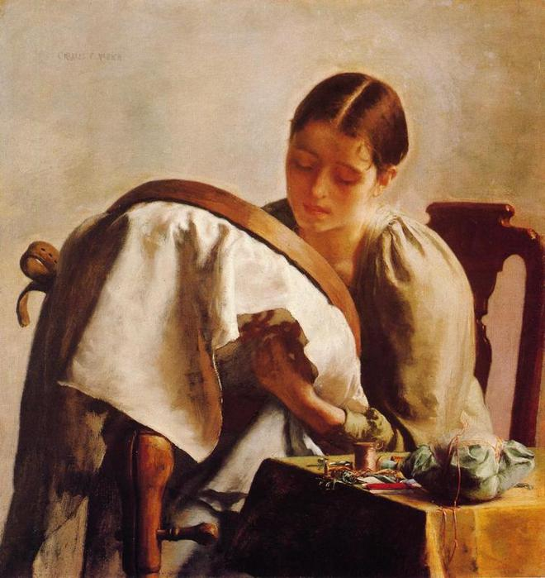
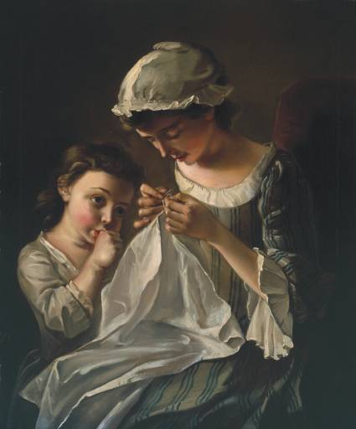
Семья воспитывала детей своим укладом жизни, пониманием необходимости не только хранить, но и умножать то, что досталось от предыдущих поколений.
С раннего детства девочка заботилась о будущей семейной жизни, готовила приданое - пряла, ткала, вышивала. В девушках ценились смирение, доброта, хозяйственность, трудолюбие, здоровье.

Slide 10
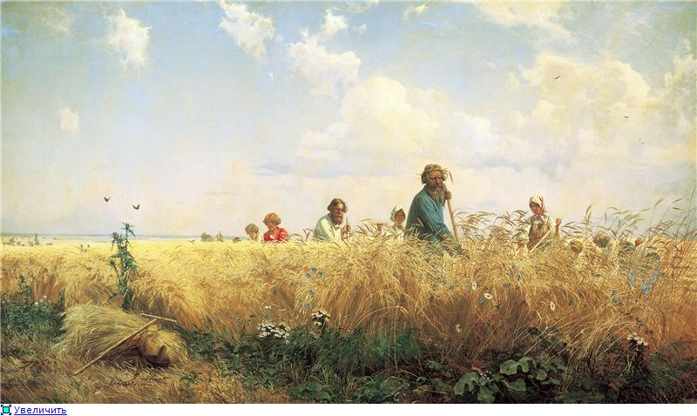
Мальчик также с детства осознавал ответственность за семью, включался в трудовую деятельность, входил в сложившуюся систему взаимоотношений. В 7 лет он участвовал в обработке пашни, в 8-9 - убирал хлеб и кормил скот, в 14 - владел косой, серпом, молотом. Достоинствами юноши считались ловкость, сила, трезвость, трудолюбие, ум и смекалка - качества, необходимые для успешного труда.
Таким образом, дети осваивали в семье трудовые обязанности, овладевали практическими умениями, осознавали свои функции во взрослой жизни.

Slide 11
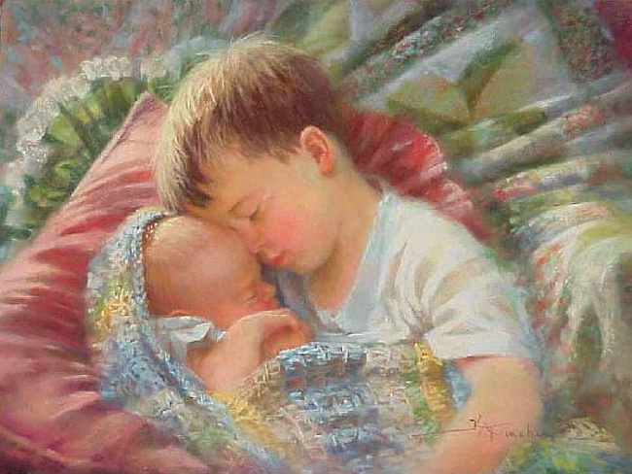
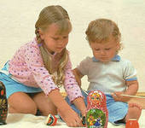
Старшие дети присматривали за младшими.

Slide 12
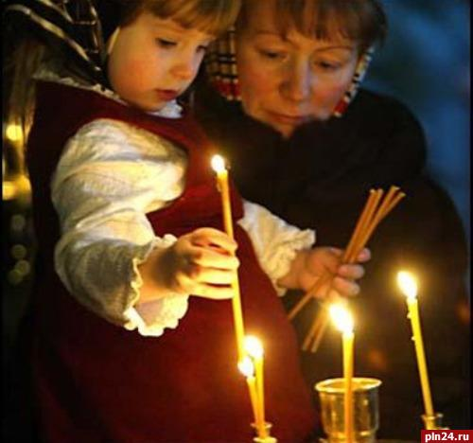
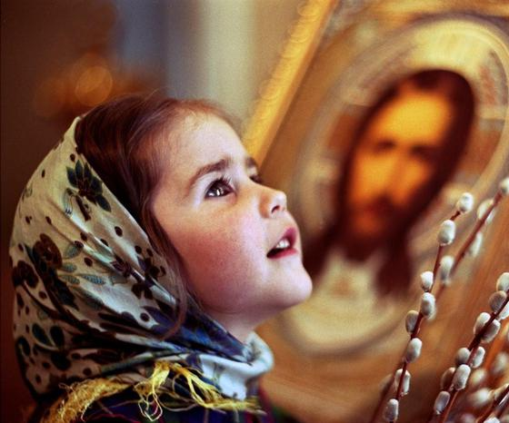
Семья, являясь наследницей и хранительницей духовно-нравственных традиций. Духовным воспитанием детей занимались старики, они передавали юным все лучшее, что приобрели за свой долгий век. Рассказывали сказки и жития святых, давали наставления о поведении, учили молитвам.

Slide 13
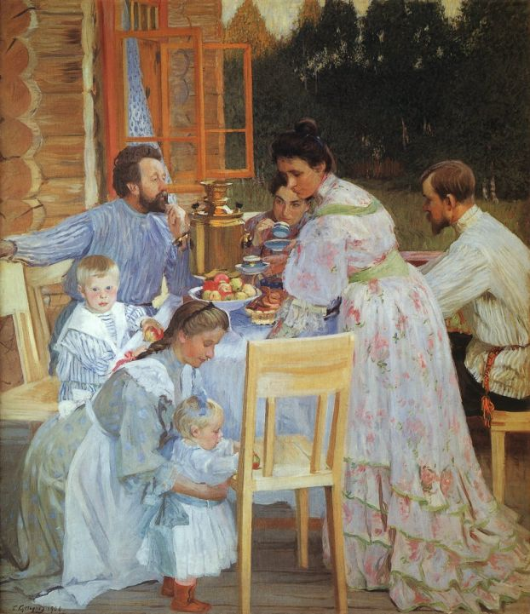
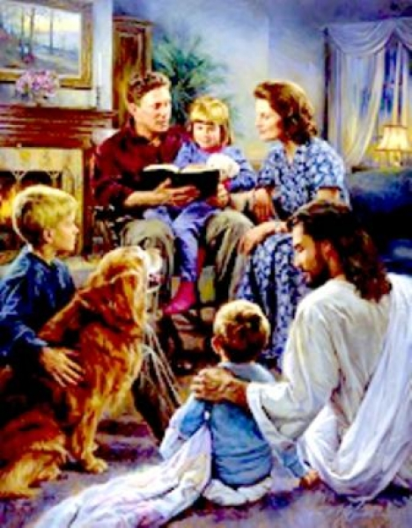
Семья призвана не только воспринимать, поддерживать, но и передавать из поколения в поколение духовно-религиозную, национальную и культурную традицию.

Slide 14
Кто хочет иметь послушных детей, сам должен признавать авторитеты: Бога, Церковь, заповеди Божии, законы государства.

Slide 15
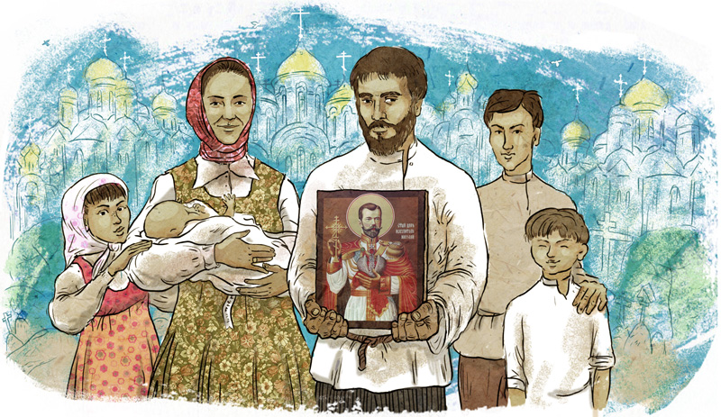
Никогда не забывайте призывать милость Божию и благословение на ваши труды и заботы в деле воспитания детей. И, даст Бог, дети ваши будут послушны
и уважительны к вам.

Slide 16
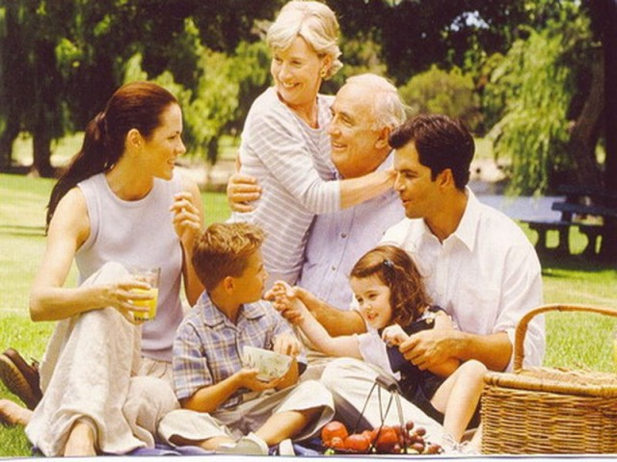
Физически здоровая и духовно крепкая семья - основа полноценного общества. Какой будет Россия, во многом зависит от того, какими мы воспитаем наших детей. Мы должны с верой, надеждой и любовью смотреть в будущее, дабы «Господь благословил люди своя миром», чтобы добрые семена приносили свои плоды и Россия, возрождаясь, становилась вновь духовно сильным и экономически богатым государством.

Slide 17
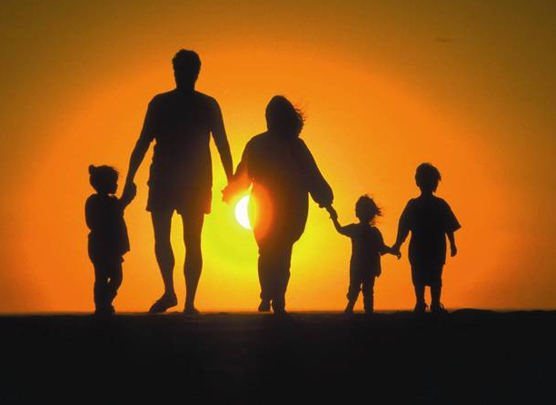
Главное в жизни – семья.

Slide 18
СПАСИБО ЗА ВНИМАНИЕ!

